Slide 1
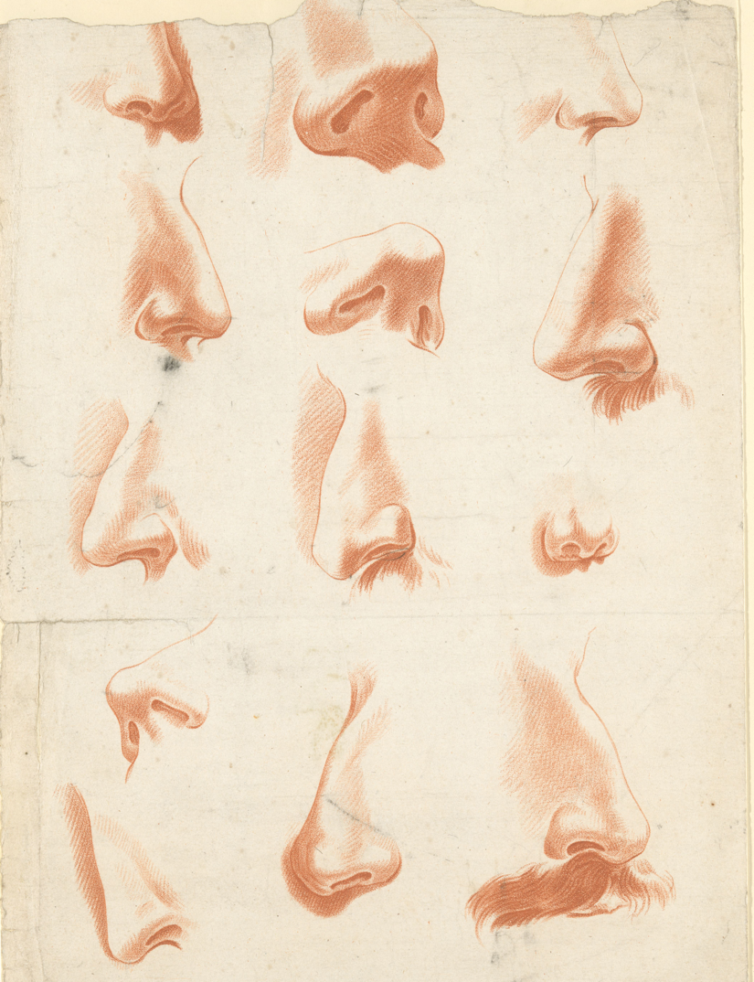
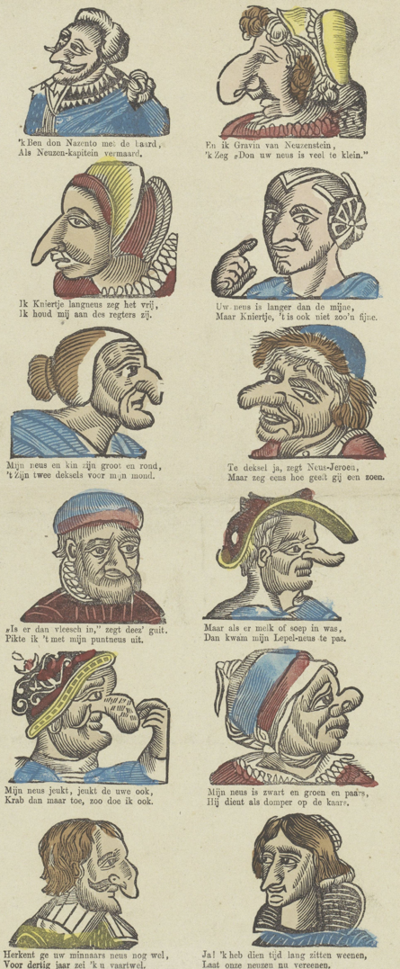
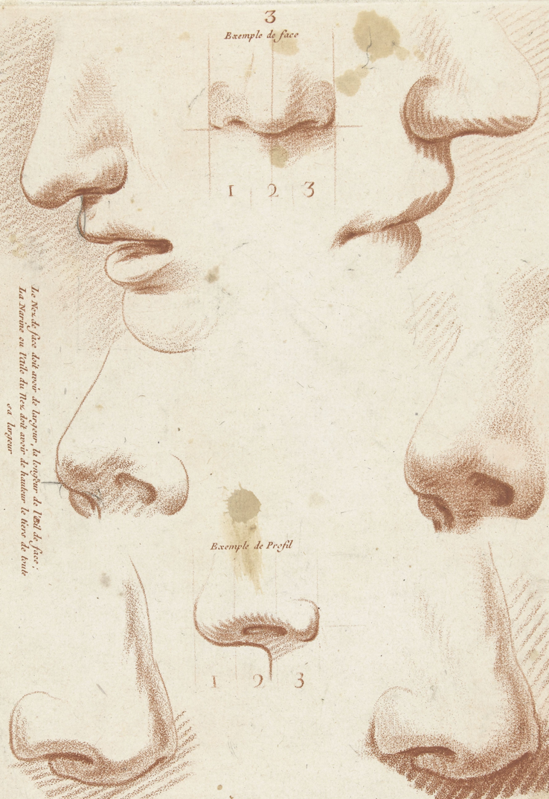
Over het nut van geurgeschiedenis en belichaamd leren voor het onderwijs Nederlands Inger Leemans (KNAW, VU)
NeusWijs
This project has received funding from the European Union’s Horizon 2020 research and innovation programme under grant agreement No 101004469.

Slide 2
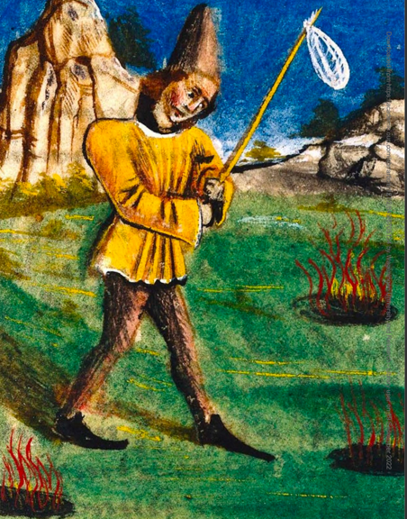
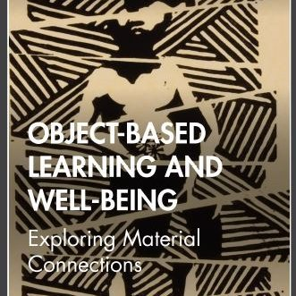
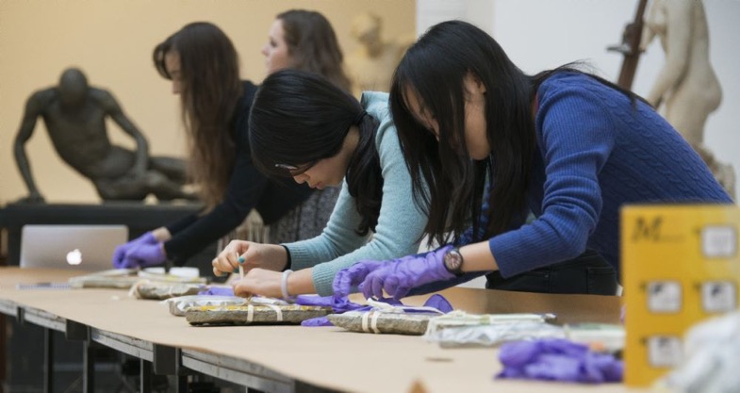
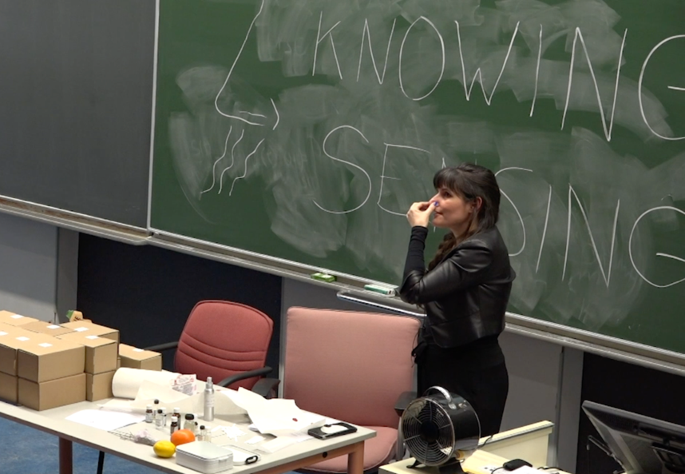
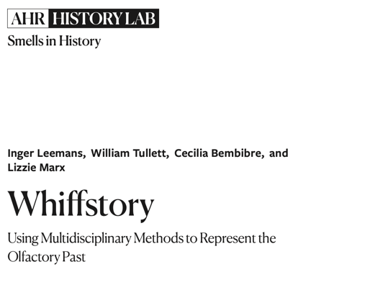
Knowing by Sensing
Waarom belichaamd leren?

Slide 3
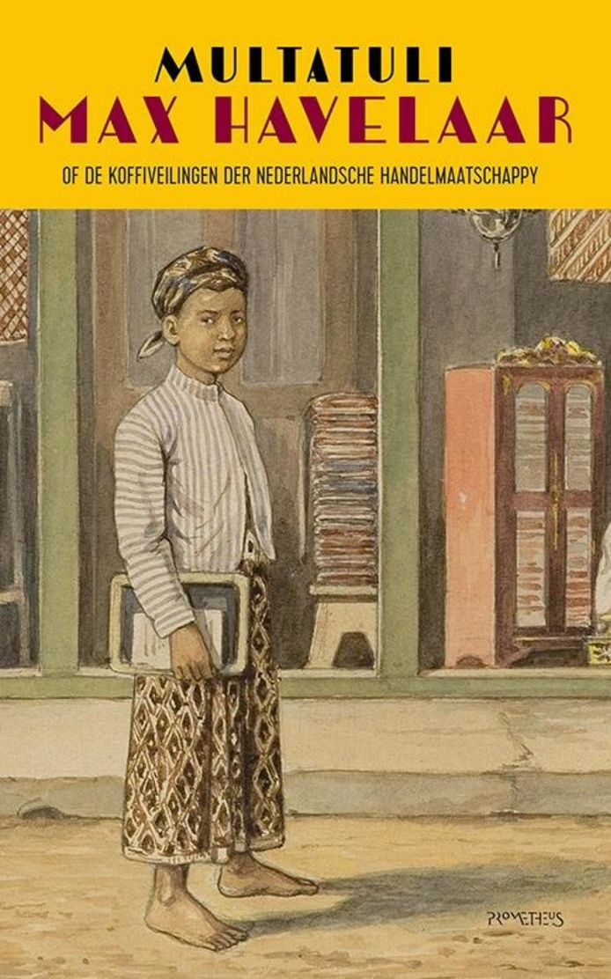
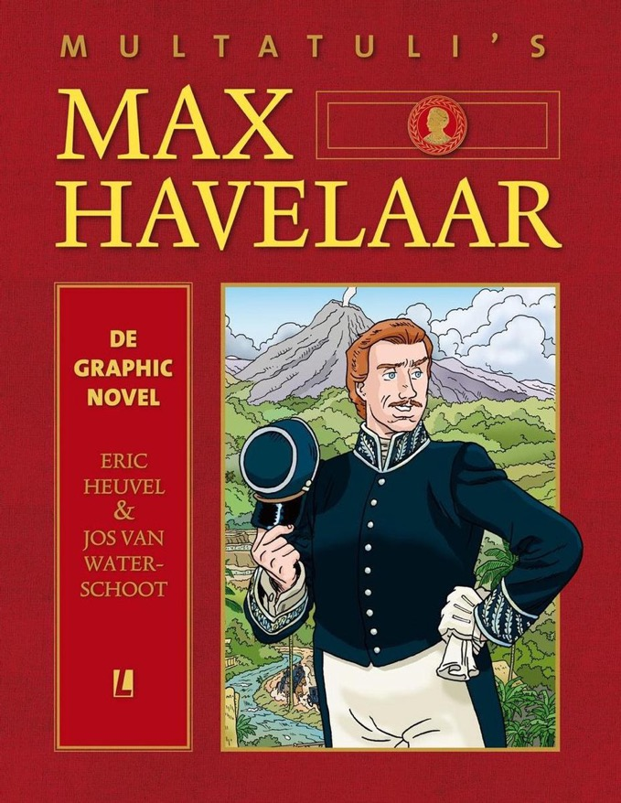
Hoe geurig is de Max Havelaar?

Slide 4
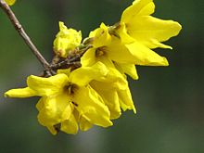
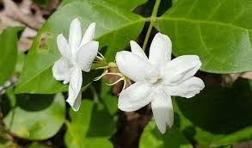
Geur in Max Havelaar?
Kruidnagel: 0
Nootmuskaat: 0
Kaneel: 1x
Kenari: 1x
Melati: 7x (visueel)
‘Zie hoe de vlinder daar rondfladdert. Zyn vlerkjes schitteren als een veelkleurige bloem. Zyn hartjen is verliefd op den bloesem der kenari: Zeker zoekt hy zyn welriekende geliefde (Saidja/Adinda)
"Wat al rozen in den tuin, riep Tine, en ziedaar ook rampeh en tjempaka, en zooveel melati, en zie eens die schoone lelien...",
Mevrouw Havelaar: "Overigens, de haren à la chinoise, en een kransje melati in den kondeh... ziedaar al haar toilet” (Kondeh = op het achterhoofd verenigd haar)
Saidja/Adinda: “Daarom liep hy door, al liep hy minder snel dan den eersten dag. Hy had de melati in de hand, en drukte die dikwyls tegen zyn borst"

Slide 5
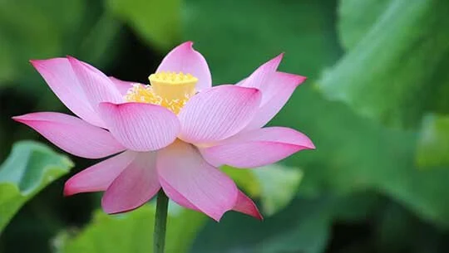
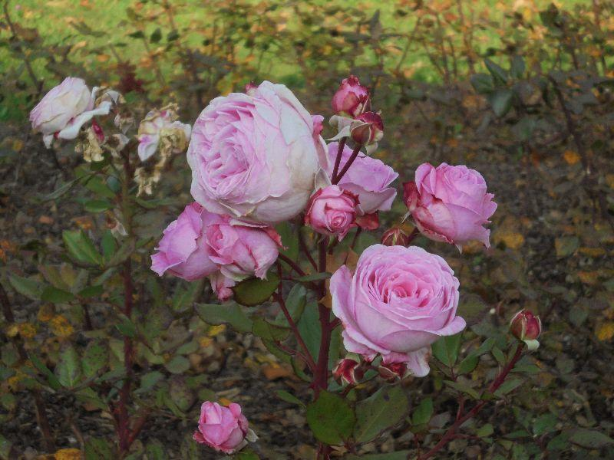
Geur in Max Havelaar
Rozen: 1x geurend (Heine)
Lotusbloem: 1x geurend (Heine)
Stern leest Heine voor aan Droogstoppel en Marie
Dort liegt ein rothblühender Garten
Im stillen Mondenschein;
Die Lotosblumen erwarten
Ihr trautes Schwesterlein.
Die Veilchen kichern und kosen,
Und schau'n nach den Sternen empor;
Heimlich erzählen die Rosen
Sich duftende Märchen ins Ohr.

Slide 6
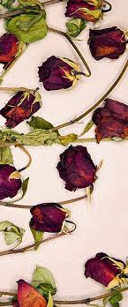
Geur in Max Havelaar
Wat zou je in dien tuin by maneschyn met Marie uitvoeren, Stern? Is dat zedelyk, is dat braaf, is dat fatsoenlyk? [...]. Even zoo zou ieder verstandig mensch my uitlachen, als ik gek genoeg was om te zeggen: Marie is daar in den rooden tuin - waarom rood, en niet geel of paars? - om te luisteren naar 't snappen en giechelen van de viooltjes, of naar de sprookjes die de rozen elkaar heimelyk in 't oor blazen. Al kon zoo iets waar zyn, wat zou Marie er aan hebben, als het toch zoo heimelyk geschiedt, dat zy er niets van verstaat? Maar leugens zyn het, flauwe leugens! En leelyk zyn ze ook, want neem eens een potlood, en teeken een roos met een oor, en zie eens hoe dat er uitziet? En wat beduidt het, dat die Märchen zoo duftend zyn? Wil ik je dat eens zeggen in goed rond hollandsch? Dat wil zeggen dat er een luchtjen is aan die malle sprookjes... zóó is het!

Slide 7
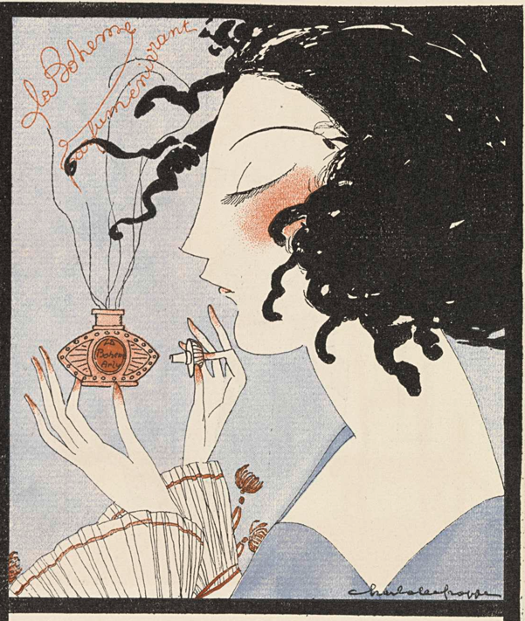
Droogstoppel ontmoet Sjaalman
Hoe meer ik hem aanzag, hoe meer ik my herinnerde hem meer gezien te hebben.
Maar, zonderling, zyn gelaat deed op my de uitwerking alsof ik vreemde parfumerien rook. Lach hier niet om, lezer, straks zult ge zien hoe dit kwam. Ik ben verzekerd dat hy geen drup reukwerk by zich droeg, en toch rook ik iets aangenaams, iets sterks, iets wat me herinnerde aan.... daar had ik het!
- Zyt gy het, riep ik, die my van den Griek hebt verlost? - Wel zeker, zeide hy, dat was ik. En hoe gaat het U? [...]
" ik was op de latynsche school - nu zeggen ze gymnasium - en daar was kermis.... in Amsterdam meen ik. Op de Westermarkt stonden kramen, en als ge een Amsterdammer zyt, lezer, en nagenoeg van myn leeftyd, zult ge u herinneren hoe daaronder één was, die uitmuntte door de zwarte oogen en de lange vlechten van een meisje, dat als een Griekin gekleed was. Ook haar vader was een Griek of althans hy zag er uit als een Griek. Zij verkochten allerlei reukgoed."

Slide 8
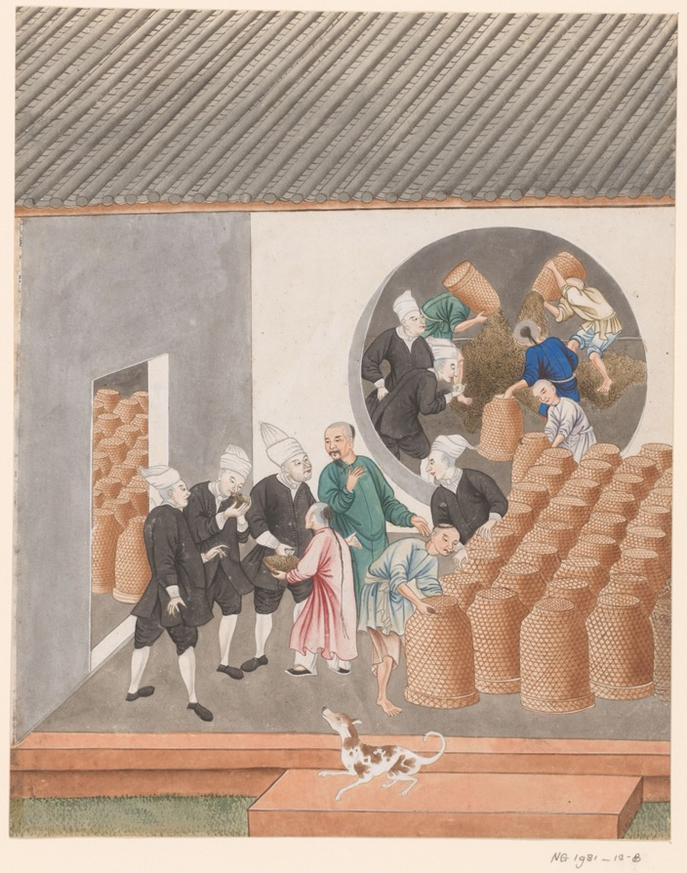
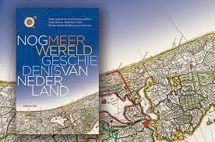
Nederlanders ald koloniale snuffelaars
Halfmodel van de schoeners Snuffelaar en Grijpvogel, die in 1799 door de Rotterdamse firma P. Glavimans Jz. werden gebouwd. Rijksmuseum Amsterdam NG-MC-392.

Slide 9
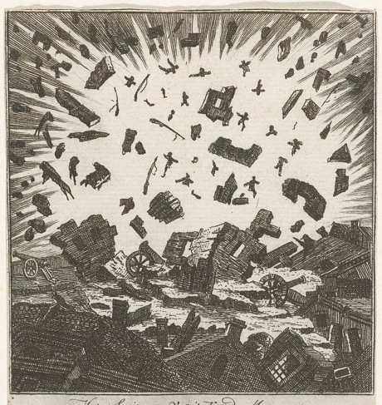
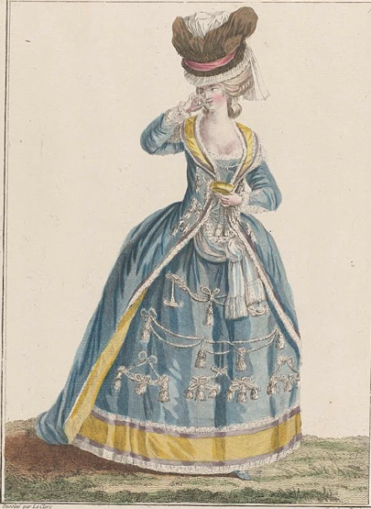
Louis Couperus: Geurexplosie ten tijde van ‘deodorisatie’
“O, de melancholie dat te bedenken; te bedenken hoe gauw, als een geur, die niet te grijpen is, alles vervliegt, dat lief is... “ Louis Couperus, Extaze.
“En het was of de datura's bengelden de klokkenhymne van haar heksengeuren; of de tuberozen de giftaromen van haar zielen in droppelen dik venijn aftappelden, of narcissen, madelieven, violen, stervend, verdrukt, vertrapt, verpletterd, uitschreeuwden de kreten harer tederheden, die in deze wanhoop verwerden tot een magische macht van overzwijmeling, want twee elkaar omhelzende dronkene vrouwen, overdekt, overstelpt, overgeurd, overzwijmeld, verbleekten met puilend ogen, en stierven tezamen, met hikkende gorgels”
Louis Couperus, De berg van licht
---------------
* Lisanne Renes, Een emanatie-rijk oeuvre. Over de functie van geur in Couperus’ Eline Vere en De berg van licht. Stagewerkstuk NL-Lab, 2022.
* K. Herold & F. Krause (eds.), Smell and social life: Aspects of English, French and German Literature (1880-1939). München, 2021.

Slide 10
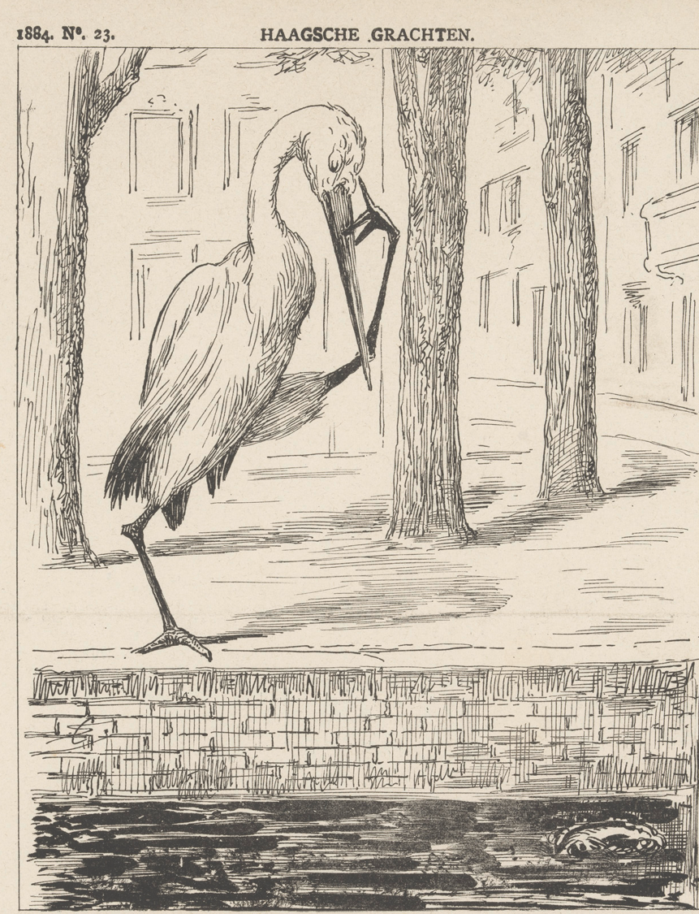
Couperus heeft liever grachtenstank dan parfums:
“Wat mij betreft, ik min een ander parfum. Ik heb lief den onzegbaar teederen, zacht groen aandoenden geur, die reeds om mijn wieg, aan een Haagsche gracht heeft gewasemd. Ik ben blij, na jaren afwezigheid, wederom aan emanatie-rijke Haagsche gracht te wonen. Nu weet ik, waarheen in den vreemde mijn heimwee ging. Naar u, o lieflijke wasem van traag het Ververschingskanaal toe glijdende Haagsche grachtenwateren! Naar u, o wonder mij mijne jeugd herinnerende en mijn rijperen leeftijd doordringenden geur!”

Slide 11
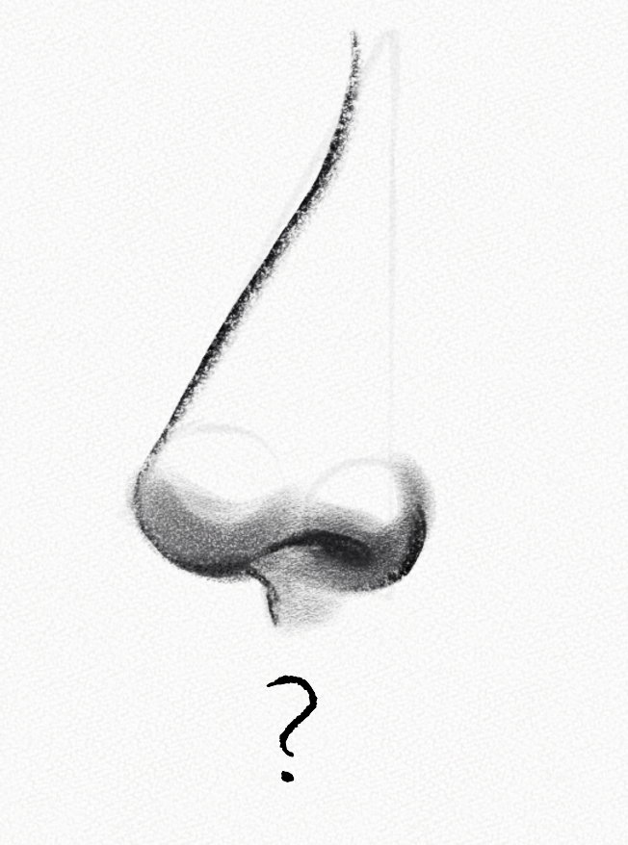
Tijd om neuswijzer te worden!
Ruik de blotter
Probeer niet meteen te bepalen welke geur u ruikt, maar beantwoordt volgende vragen:
Welke herinneringen, emoties, plaatsen of andere betekenissen roept deze geur bij u op?
Hoe zou u de geur karakteriseren? (bijv. scherp / zoet, intens/ niet intense, houtig / fruitachtig / bloemachtig / dierlijk)?
Met wat voor geschiedenissen / verhalen denkt u dat deze geur is verbonden?

Slide 12
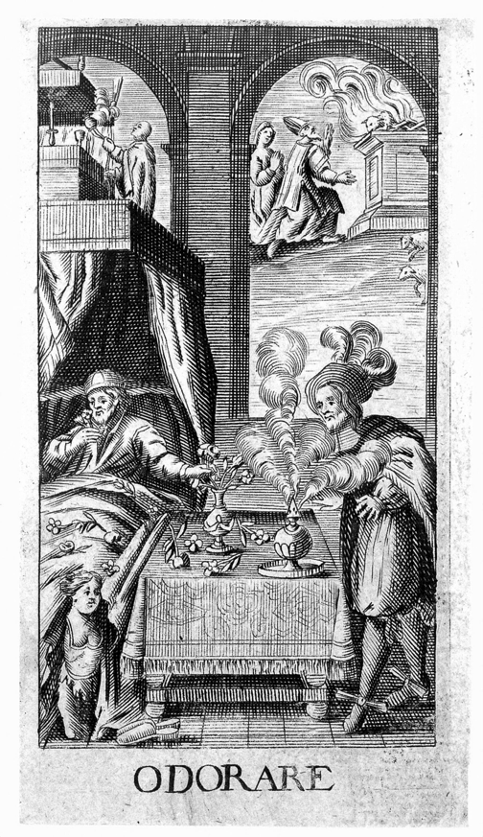
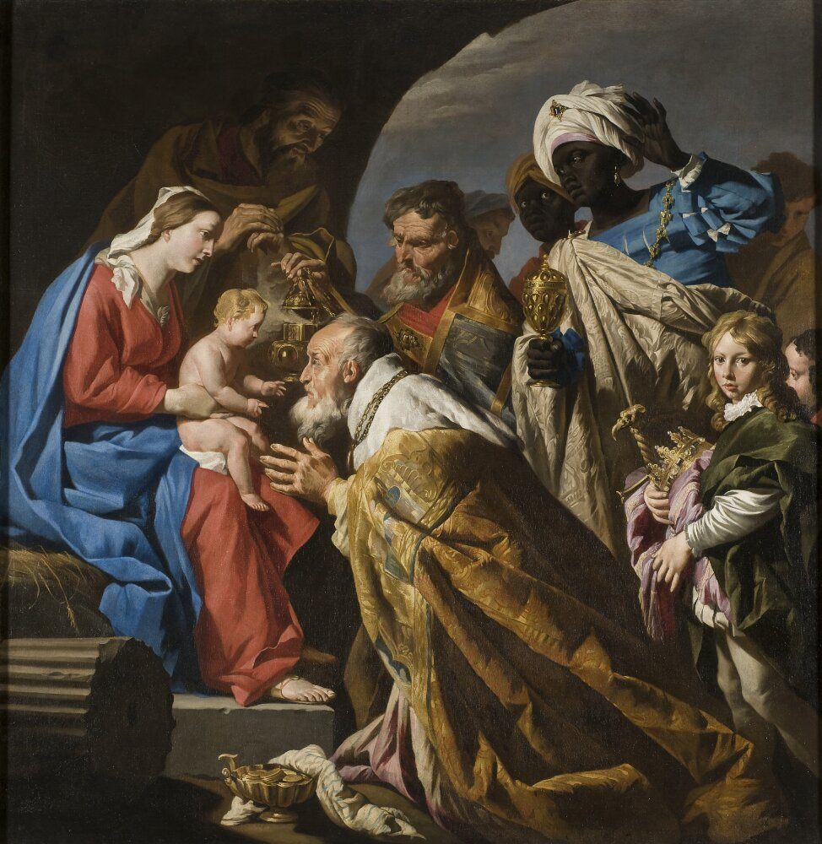
Mirre

Slide 13
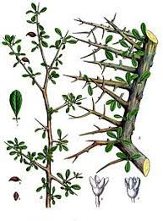
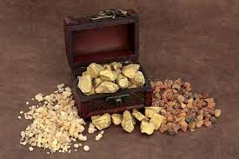
De Ouden beminden de geuren; zij brandden op gloeiende schalen nardus en cinnamoon; zij wreven zich na hun gecompliceerde bad in met essences van myrrhe en iris van Illyrie en alle de aromaten van Gelukkig Arabie en Saba benutten zij voor geurige verfijning. De antieke vrouwen droegen aan de ooren holle peerparelen, die destilleerden telkens een zwaren druppel van geur en de antieke mannen, voor een feestmaal, wreven met parfum hunne baarden in. In latere tijden bloeiden de boomgaarden van Grasse, bij de gezegende Blauwe Kust, ten einde Houbigant, Gellé, Roger-Gallet gelegenheid te geven roze-zieltjes, viole-tederheden en oranjebloesem-adem gevangen te houden in keurige flacons met gouden etiquetten en roode lintjes.
Louis Couperus, Ongebundeld werk
→ Geurspoorzoeken met leerlingen!

Slide 14
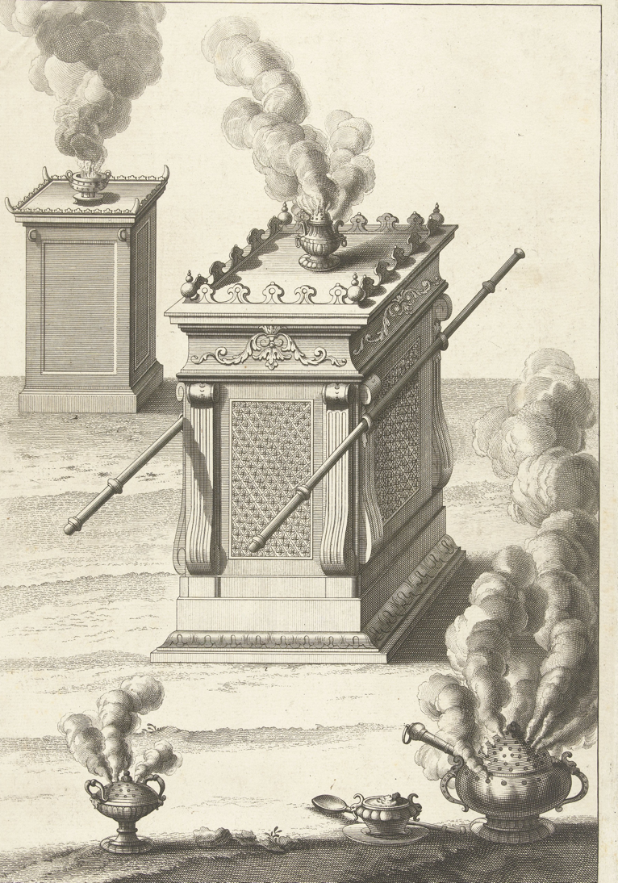
Schatten der Oostindiche Maetschappy in Indien.
Zy schenkt ons Benzoïn, zoo liefelyk van reuk, Dat onze krachten zalft, en wederhout de kreuk Des ouderdoms, en, naeuw vergadert uit de hoven In zyn saizoen, gaet Myrrhe en Wierookgeur te boven.
Antonides van der Goes, De Ystroom (1685)
Welaan, den moed hervat!
weêr Hollands eer gewroken!
Het heilig outer vlamt, het reukwerk is ontstoken,
Helmers, Holl. N. 152 [ed. 1814].
Bilderdijk over ‘Verblindend Bygeloof:
Men plengt er olie by, en melk, en kroont het offer Met specery van Chus uit gouden' wierookkoffer,
Of lauwerbeziê, en welriekend styraxblad; En heft de handen op, van 't sprenklend bloed bespat. Nu prevelt men gebeên terwijl de vlammen steigeren, Roept vloek en neêrlaag uit op vijand en bedreigeren,

Slide 15
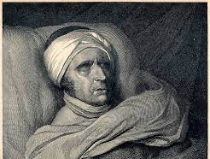
Wierook: een paapse en hoogmoedige afgoderij?
Uitzicht op mijn dood
Een ander zinke in 't graf, betreurd in Lijkgezangen,
Door Redenaars geroemd, door Dichters half vergood!
Voor my geen wierookwalm die in de lucht blijft hangen,
Voor my geen afgodsdienst, geen praalzucht by mijn dood!
Willem Bilderdijk, Het nicotiaansche kruid en Uitzicht op mijn dood. A.F.H. Smit, Rotterdam 1832

Slide 16
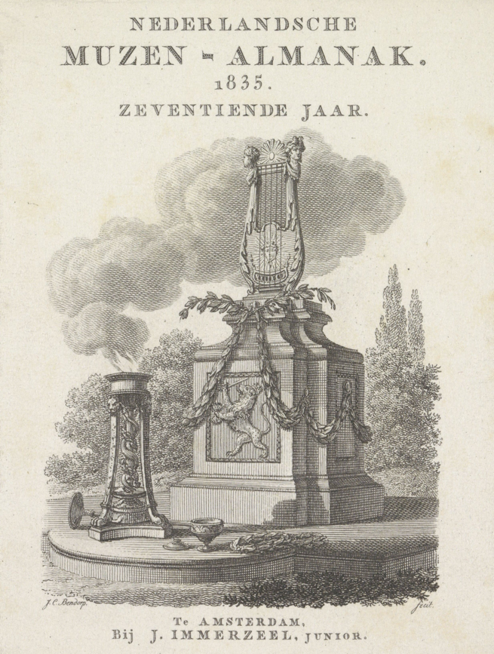
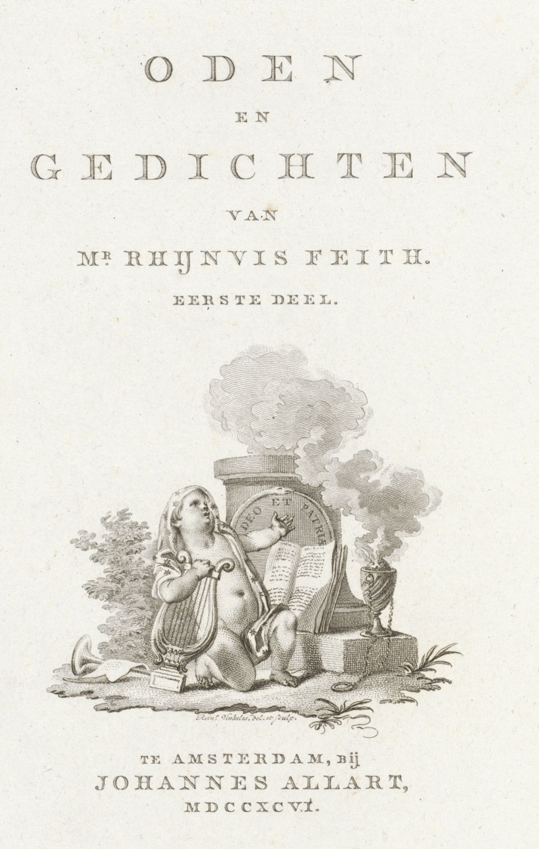
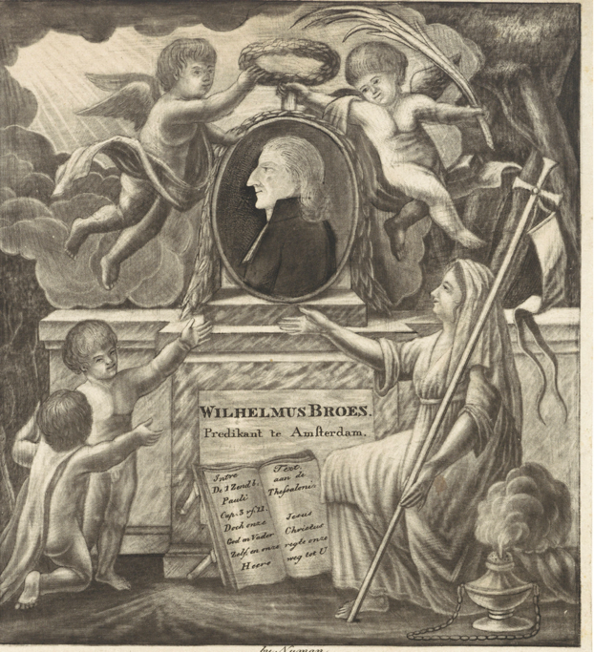
Wierook

Slide 17
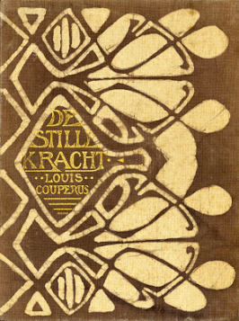
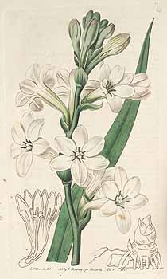
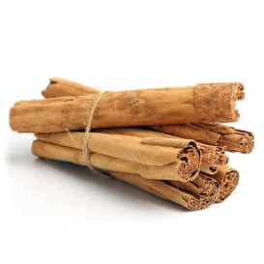
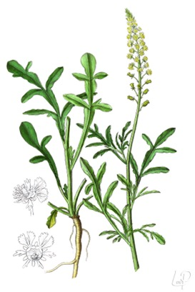
Notes:
Tuberose - reseda

Slide 18
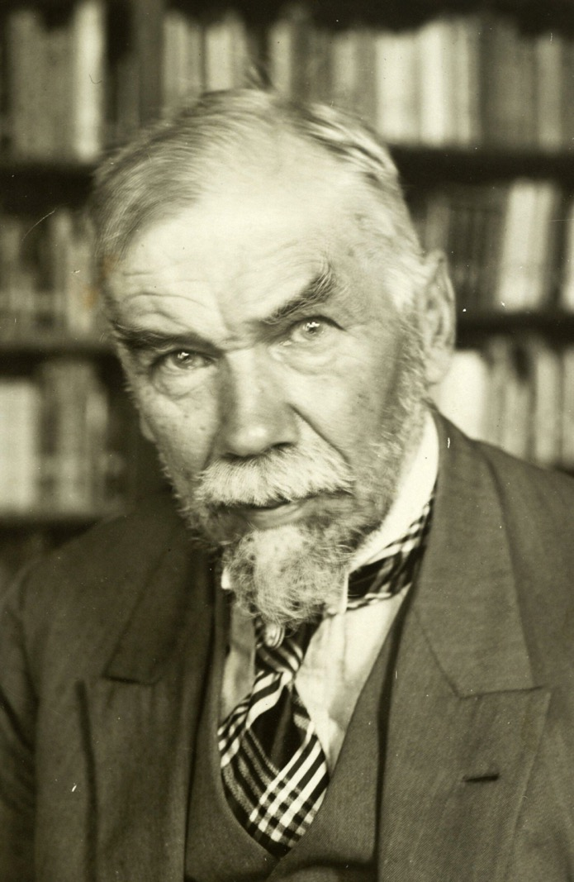
Frederik van Eeden hooikoorts, neuscatthar - parosmie - anosmie
27 januari 1895:
‘Reukeloosheid 't zelfde. Dat deprimeert zeer. Ik kan geen verzen schrijven. Gestadig een eigenaardige reukverbeelding. Iets als zeepsop of petroleumwalm.’
[…] 1896
‘Er is geen somberheid en geen desolatie meer. Maar ik kan 't niet zeggen, er is met recht geen geur meer voor me aan de dingen. Ik ben dankbaar en tevreden, maar bereid ieder moment te sterven.’
R. T. R. Wentges, ‘De neus van Frederik van Eeden: Een beschouwing over de betekenis van reuk en geur in zijn werk’, in: De Gids, 140, 1977, 164-175.
Notes:
Relevantie voor kinderen: covid

Slide 19
“Maar de Sint-Pieter, dat is toch een grote kerk, maar met de uitvaart van Pius XII, u moet mij echt geloven, toen stonk hij werkelijk, hij stonk, meneer Koning, en al die oude Romeinen, die in werkelijkheid natuurlijk verschrikkelijk anti-katholiek zijn, vonden dat verschrikkelijk natuurlijk, een héél slecht voorteken!" J.J. Voskuil. Het Bureau
... we liepen naar de draaideur. Iedere keer als er iemand door ging werd er een golf zoete weeë lucht de straat op geduwd. (....) werden opgenomen in de stank van textiel, kaas en gebak".
Jan Wolkers, Horrible Tango
"nadat ik, teruggekeerd, de geur opgesnoven van uw huis, niet meer weet wat te doen, en toegeef. [....] in haar nek ruikt het naar nu en naar nooit ” Hans Faverey, Tegen het vergeten
"of ik tonen hoorde klagen in de lauwe lucht en die tonen waren ook geuren en die geuren omwademden me, vlijden zich bronstig tegen me aan, drongen in me als heerlijk ontzenuwend vergift. Een wellustige loomheid doorsijpelde mijn spieren...."
Marcellus Emants, Een nagelaten bekentenis
"Ik heb de hoogste staat van menselijke verwezenlijking bereikt: het huwelijk! Mijn vlees geurt als ene roos van Saron, want ik ben getrouwd!” Harry Mulisch, De ontdekking van de hemel
" Als je wat ouder bent sterf je bij stukjes en beetjes. Zo ruik ik bijvoorbeeld haast niets meer (behalve poep en het bakken van spek). Als ik langs het strand loop, is het net een natuurfilm: ik hoor en zie alles, en ik voel natuurlijk het zand en de wind en de zon. Maar echt helemaal merken dat ik langs de zee loop doe ik niet, want ik ruik de zee niet. Tragisch is, dat ik van bepaalde dingen niet meer weet hoe ze ruiken. Babies bijvoorbeeld. Andere dingen weet ik nog wel. Bijvoorbeeld hoe het ruikt als je een band plakt. Zelfs het verschil tussen een nieuwe binnenband en een nieuwe buitenband. Of hoe het in de gang van de lagere school rook. Of de vislucht in Lemmer, toen ik daar als tienjarig knaapje logeerde. Of de benauwde lucht in de kajuit van de Lemmer boot"
Karel van het Reve, De ondergang van het morgenland

Slide 20
“En de geur van het mos en de viooltjes, stovende in de lauwe warmte, die uit het dak van den bladerkoepel neêrzonk, vermengde zich als een zucht, waarvan de zoetheid haar [Lili] bezwijmelde, terwijl haar kleine hand zich liefkoozend sloot en zijn [George’s] lichtbruin haar verwarde. [...] Zij lachte ook en wierp hem haar viooltjes in het gelaat, en hij verzamelde ze, en stak ze in zijn knoopsgat. Toen vatte hij haar hand en zag haar aan. - Hoû je van me? vroeg hij, met zijn oogen in de hare. “ Couperus, Eline Vere
Welke functie heeft geur in literaire teksten?
Stemmingen, emoties, herinneringen
Intimiteit – zinnelijke aantrekkingskracht (rozen, jasmijn, viooltjes, mos)
Contrast gezond (fris) (dennen, hars, veldbloemen) – ziek (verrot)
Hogere, sprituele (wierook, honing)
Onnoembare
Verbiding tussen werelden
Exotisme, decadentie
Geursporen – vooraankondigingen (verveine in Eline Vere)
Voorbij symbolisme: tastbaar, invoelbaar, shockerend

Slide 21
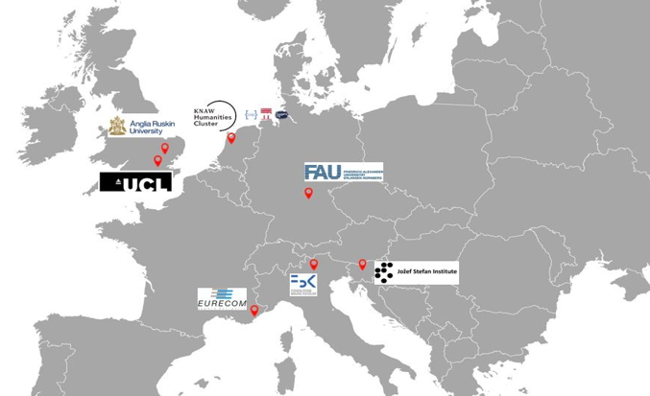
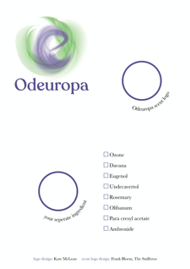
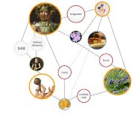
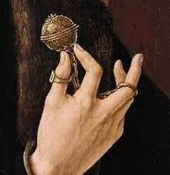
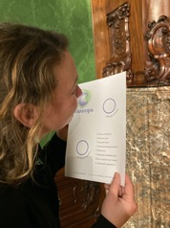
ODEUROPA
Negotiating Olfactory and Sensory Experiences in Cultural Heritage Practice and Research
Objectives:
develop state-of-the-art AI techniques to identify olfactory information in digital text and image collections; to curate historical olfactory narratives
recognize, safeguard, and promote olfactory heritage
to show that critically engaging our sense of smell & olfactory heritage is viable means for connecting and promoting Europe’s tangible and intangible cultural heritage
Partners: 7 (6 countries)
Period: 2021-2023

Slide 22
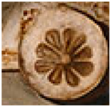
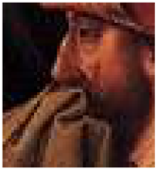
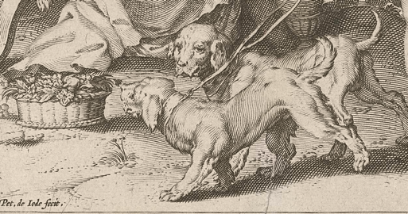
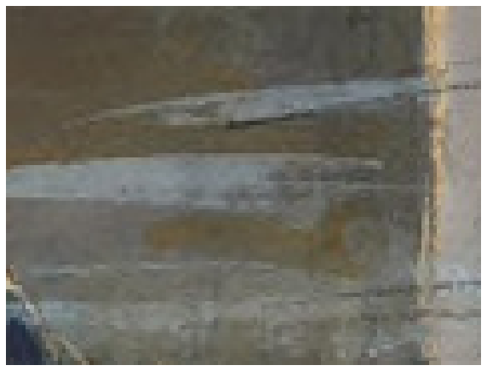
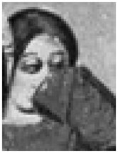
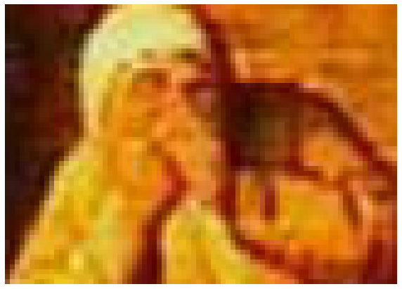
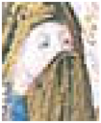
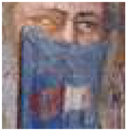
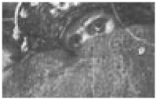
Image recognition: Geurstoffen, Objecten, Gebaren, Geurplaatsen

Slide 23
Meertalige geur-informatie extractie (7 talen, 1600-1920)
Frame elements
Smell Emission
Olfactory objects
Scent Attributes (qualities)
Place
Time
Person / Actor
Emotion

Slide 24
Ontologie van smell event
Pasquale, Lisena, Daniel Schwabe, Marieke van Erp, Raphaël Troncy, William Tullett4, Inger Leemans3, Lizzie Marx5, and Sofia Colette Ehrich, “Capturing the Semantics of Smell: The Odeuropa Data Model for Olfactory Heritage Information.” → Winner Best Resources Paper Award European Semantic Web Conference, 2022.

Slide 25
Volg je neus: nieuwe toegang tot geurerfgoed
Already explorable!
Odeuropa Smell Explorer
https://explorer.odeuropa.eu
Encyclopedia of Smell History & Heritage

Slide 26
Een geurbibliotheek voor Europa Geur 1: De geur van boeken en bibliotheken

Slide 27
De geur van oude boeken: reconstructie

Slide 28
Portrait of the Ulm Patrician Helena Schermar (Andreas Schuch, 1600 - 1605)
Notes:
rose water; myrtle blossom water; orange, lemon, and citron water; perfumed water; cypress powder; jasmine oil; ben oil; perfume (probably incense); dried roses; civet; musk; and ambergris.

Slide 29
Geparfumeerde handschoenen
Parfumeurs
IFF
Museumcurator
Eva Leistenschneider (Museum Ulm)
Recept
Girolamo Ruscelli, The Secrets of the Reuerende Maister Alexis of Piemount (1558)
Leemans, I. ; Tullett, W. ; Bembibre, C.; Marx, L. “Whiffstory.” The American historical review 127.2 (2022): 849–879
Marx, L. ; Ehrich, S.; Tullett, W. ; Leemans, I. ; Bembibre, C. “Making Whiffstory.” The American historical review 127.2 (2022): 881–893.
Scratch’n’sniff card in print journal
→ eerste peer-reviewed geur met DOI!
Portrait of the Ulm Patrician Helena Schermar (Andreas Schuch, 1600 - 1605)
Notes:
rose water; myrtle blossom water; orange, lemon, and citron water; perfumed water; cypress powder; jasmine oil; ben oil; perfume (probably incense); dried roses; civet; musk; and ambergris.

Slide 30
Reconstructie van de balsemgeur van William van Oranje (1584)

Slide 31
Geurreconstructie
Aloes succotrinae | lib. ijb
Myrrhae | lib. Jb
Absinthii | exsic.
Rorismarini
Balsami vel Menthae Graecae
Menthae
Menthastri
Salviae
Lavendulae
Maioranae
Thymi
Origani | ana m.ij
Sem. cumini | lib. b
Caryophil.
Nucis muscatae | ana ℥ b
Storacis calamitae | ℥ ij
Benzoini | ℥i
Trochis Aliptae moscatae | 3b
Ireos | ℥ iij
Calami arom | Ʒ vj
Cotundantur & fiat pul. subtilissimus
Grind these ingredients into a powder
Notes:
This is the original recipe from Foreest. The amount of the ingredients is quite extensive. For our recreations we only used a quarter of the prescribed pounds, ounces etc.

Slide 32
Interpretatie van recept
Harsen
Planten
Kruiden
Aloë. Ingedikte sap van Aloë succotrina bladeren (Oost-Afrika).
Calamus aromaticus. In Middeleeuwen al zo'n zeldzame plant (Indische rietsoort), dat men hiervoor Kalmoes, Acorus calamus L. gebruikte.
Absintalsem. Artemisia absinthium L.
Balsemwormkruid; Balsamita major (Dod) of Mentha graeca (Maith.).
Munt. Dit kunnen verschillende soorten van het geslacht Mentha zijn.
Wilde munt. Vijvoorbeeld Nepeta cataria L.
Salie. Salvia officinalis L.
Lavendel. Lavandula officinalis L.
Marjolein. Origanum majorana L.
Tijm. Thymus vulgaris L.
Wilde marjolein. Origanum vulgare L.
Rosmarijn, Rosmarinus officinalis L.
Myrrhe. Gomhars uit de stam van verschillende Commiphora-soonen.
Styrax calamitae. Welriekende gomhars van de Styrax officinalis L. Deze hars werd in rietstengels (in calamis) in de handel gebracht.
Benzoïn. Welriekende gomhars uit Styrax-soorten.
Specerijen
Animale geurstoffen
Bloemen
Komijnzaad. Cuminum cyminum L.
Kruidnagelen. Gedroogde bloemknoppen van Eugenia caryophyllaia Thunb.
Nootmuskaat. Zaden van Myristicae fragrans
Ambergris (in Alipta Muscata)
Musk (in Alipta Muscata)
Lis Iris florentina L.
Notes:
Aloe succotrina en mirre werden door Nicodemus gebruikt voor de balseming van het lichaam van Christus (Johannes 19:39-41). Deze balsemingtechniek, die al afstamde van de Egyptenaren, was algemeen bekend in de klassieke oudheid Er heerst overigens heel wat verwarring over welke plant nu precies wordt bedoeld met de in de bijbel genoemde aloë. Lytton John Musselman, Figs, Dates, Laurel, and Myrrh: Plants of the Bible and the Quran. 87-92.; M. Zohary, Plants of the Bible. Cambridge University Press, 1983, 204.; James A. Duke, Dukes Handbook of Medicinal Plants of the Bible CRC, 2007, 32-35.

Slide 33
Alipta Muscata: geurkoekjes!
Recipe for Alipta muscata (‘Alypta Moschata’). Valerius Cordus, Den Leydts-Man en Onderwyijser der Medicynen (1662), 215.
Notes:
recipe from the Antidotarium Nicolai (11th/12th century), containing amber, musk, camphor, styrax, aloe

Slide 34
Aromatherapie

Slide 35
Stinkbommen van Bommen Berend

Slide 36
De geur van de hel

Slide 37
Geursporen volgen

Slide 38
Knowing by Sensing
Waarom belichaamd leren?
Visuele / tekstuele bias in klaslokalen
Maak gebruik van creatieve kennis en talnten van leerlingen
Nieuwe dingen ontdekken
Verleden en literatuur meer tastbaar maken
Communicatie, delen van culturele verschillen / overeenkomsten
Democratisch: (vrijwel) iedereen kan ruiken
Mogelijkheid om moeilijke onderwerpen (bijv. koloniale geschiedenis) aan te pakken via een andere insteek

Slide 39
September 2023:
Online Teaching Module for the
American Historical Review Syllabus Project
Contributors: Caro Verbeek, Inger Leemans, William Tullett, Sofia Ehrich, Kate McLean, Cecilia Bembibre, Victoria-Anne Michel, Wouter de Vries, Manon Parry

Slide 41
Nu al meer geurbeelden vinden?
https://www.rijksmuseum.nl/nl/rijksstudio/23655--inger/verzamelingen/smell?ii=0&p=0

Slide 42
→ Najaar 2023:
NeusWijzer
De grote geur- en meurgids van Nederland
Uw aasem ruikt niet als een geur'ge bloem,
Maar als een Bes in bey haar stinkkend' ox'len.
Op een Geblankkette.
Paulijn haar aangesicht blankket,
En ciert haar lokken met Civet.
Foey! sulk een Maagd, die niet gebruikt,
En nergens ruikt, het beste ruikt.

Slide 43
Meer lezen
Leemans, I., Tullett, W., Bembibre, C., and Marx, L. (2022). Whiffstory: Using multidisciplinary methods to represent the olfactory past. American Historical Review, 127.
K. Herold & F. Krause (eds.), Smell and social life: Aspects of English, French and German Literature (1880-1939). München, 2021.
Lisanne Renes, Een emanatie-rijk oeuvre. Over de functie van geur in Couperus’ Eline Vere en De berg van licht. Stagewerkstuk NL-Lab, 2022.
H.J. Rindisbacher, The Smell of Books: A Cultural Historical Study of the Olfactory Perception in Literature. Michigan, 1992.
I. Schermer-Vermeer, ‘Geuren en kleuren: De rol van synesthesie bij Eline Vere’ in: Arabesken, 50, 25, 2017, 9-16.
Caro Verbeek, Ruiken aan de tijd – de olfactorische dimensie van het futurisme (1909-1942) . VU 2020.
R. T. R. Wentges, ‘De neus van Frederik van Eeden: Een beschouwing over de betekenis van reuk en geur in zijn werk’, in: De Gids, 140, 1977, 164-175.

Slide 44
Neuswijs. Over het nut van geurgeschiedenis en belichaamd leren voor het onderwijs Nederlands
Website
www.odeuropa.eu
Follow us
@odeuropa
Join our Network!
Smell explorer
explorer.odeuropa.eu
This project has received funding from the European Union’s Horizon 2020 research and innovation programme under grant agreement No 101004469.

Slide 45
Introduction to the Nose-on Module (Video & pdf & powerpoint)
Why is it important to use smells while teaching about the past?
Our classrooms are sensory poor. Covid lockdowns aggravated "visual bias".
Embodied Learning: opportunity to tap into student’s creative knowledge,
make the past more tangible for students.
smelling makes students talkative, sharing experiences & insights
help bridge gaps between different cultures in the international classroom.
provides opportunities to address difficult and contested subjects, like the history of colonialism, through new angles.
Smells: Powder used for the Embalming of William of Orange (1533-1584), herbs, spices, animal fragrances, resins.

Slide 46
On the Scent: A Brief Introduction to the History of Smells
Topics in this video:
· What is the difference between animals and humans in their sense of smell?
· History of the evaluation of smell as a ‘lower sense.’
· Grand narratives of the history of smell.
· Grand deodorization narrative: have we 'lost’ smells?
· Use of scents in medicine, aromatherapy, and disinfection.
· The importance of smells and smelling today.
Smells: Rosemary, Chloride of lime, Odor of sanctity, Waste water, Industrial waste, Carbolic soap

Slide 47
How to Teach with Smells? (4 videos)
How do we smell? What sniffing techniques do we have, and how can we learn through our nose? How can we neutralize our nose after sensory overload? How can we help students to put on their “smell glasses”?
Discerning between taste and smell. Smell test to perform with students.
Snapshots from the classroom: Caro Verbeek in the Knowing by Sensing course at Vrije Universiteit Amsterdam (2022).
Smell Education Presentation Methods. Olfactory scenographist Sofia Ehrich provides practical instructions about how to distribute scents in the classroom and evaluate with your students what they have learned.

Slide 48
SenseLog: How to Capture Learning Progress? (PDF)
Senselog
The SenseLog provides a model for describing smells. SenseLog is developed by Caro Verbeek, Inger Leemans, Manon Parry and Wouter de Vries, for the course Knowing by Sensing (Vrije Universiteit Amsterdam)
* Step by step documentation process
* Capture learning as you help students describe their findings

Slide 49
Go Smell walk! (audio file, pdf & images)
Kate McLean, Cecilia Bembibre and Victoria-Anne Michel go on a smell walk through London. A video and an audio recording show how teachers can take students on a smell walk to research (historical) sensescapes
https://sensorymaps.com
.
Smells: fake-strawberry (vape); sun; female perfume; parma violets; mint; dry green organic; ooh (unexpected smell of wild garlic); celeriac and cigarette ash; daffodils smelling like turmeric; old fire; phenolic; dark leather; damp grass; bins; mcdonalds grease; fresh mint gum

Slide 50
“Eerbied voor de Neuzen! De neus kenmerkt den mensch nog veel meer dan oog en mond, zoo als de neushoorn den rhinoceros; en met regt hebben de physiognomisten aan de spotternij den neus ten troon gegeven.” E.J. Potgieter, ‘Over neuzen’, De Gids 3 (1839)–
Zoo leuyheyd een goeden reuck hadde, men vond kloosters van enkel muscus en civette, De Brune, Bank. 2, 250 [1658].
't Oog ziet maar van buiten aan ,
Maar kan tot de kragt niet gaan ,
Die van binnen is geleegen ;
Maar de Neuswijs daarenteegen,
Door zijn snuffel-rijk beleg,
Heeft de lugt, en kragt straks weg,
En weet wijslijk uit de geuren,
Spijs, en kruid, en bloem te keuren.
Adam van Lintz, ‘De Reuk’, Zeedelyk Rym-Werk (1699)
Laat die reuk ten herten in,
Reynigende ziel, en zin,
Al het zondig vuil beneemen,
Dat uuw zeeden moogen zweemen
Naar die goddelijke geur ,
Dat, het hert ten heemel beur,
U veel meerder zal verblijen ,
Als al d'aardse specerijen.

Slide 51
Toegankelijke text mining tools voor onderwijzers & studenten
Voyant tools – See through your text

